Slide 1
Nya City-saneringen
Gråskala och glas i stället för färg
Splittrat - högre här och var
130330 Ulf Johannisson
www.ulfjohannisson.se

Slide 2
Skärgårdsstaden Stockholms identitet
Harmoni med naturen
Älskad av Stockholmare
Lockar besökare

Slide 3
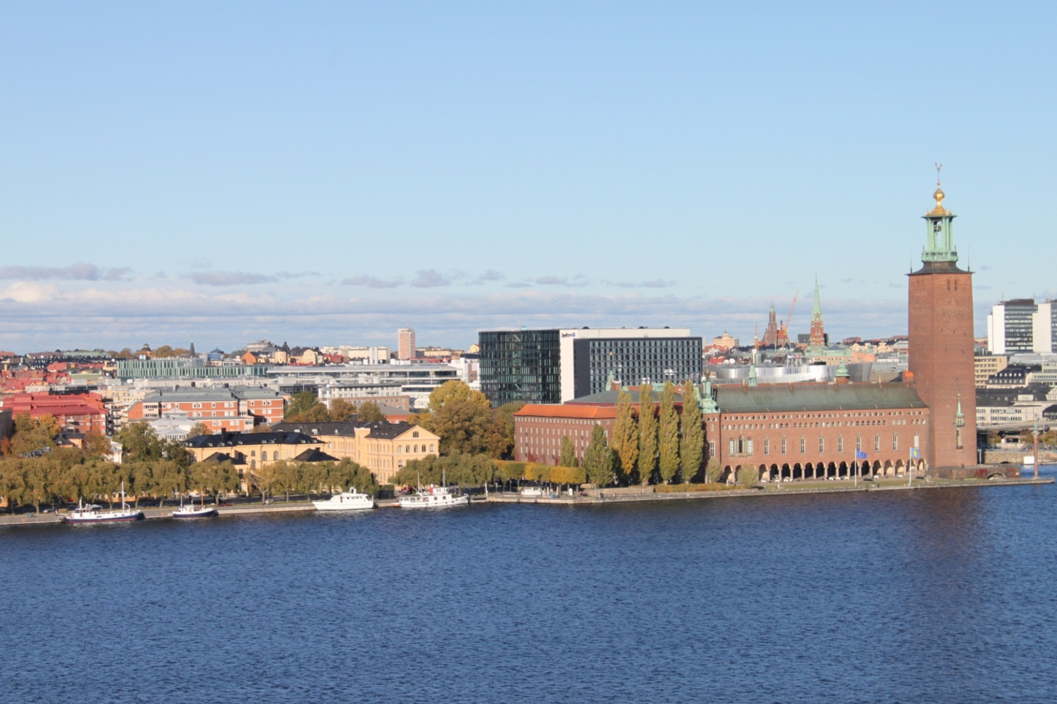
Början till slutet för Stockholm Skärgårdsstaden?
Ulf.johannisson@telia.com

Slide 4
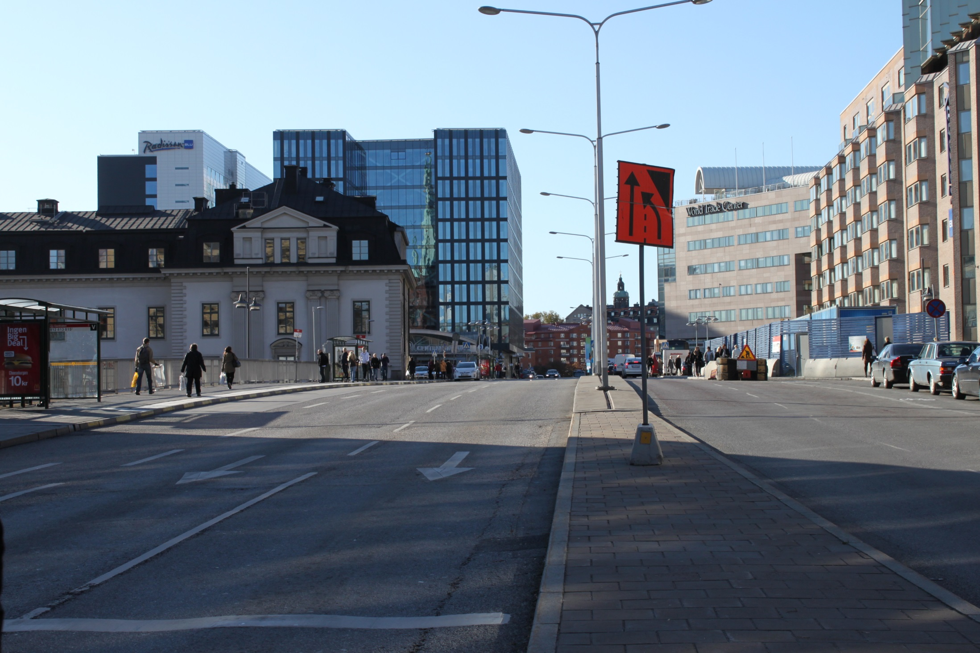
2011 Mäster Samuelsgatan
Ulf.johannisson@telia.com

Slide 5
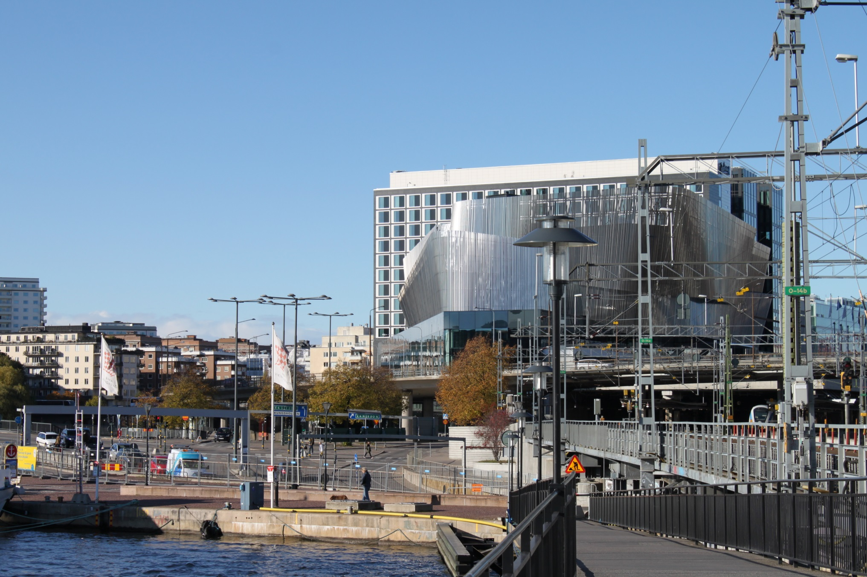
Att förvalta en plats 2011
Ulf.johannisson@telia.com

Slide 6
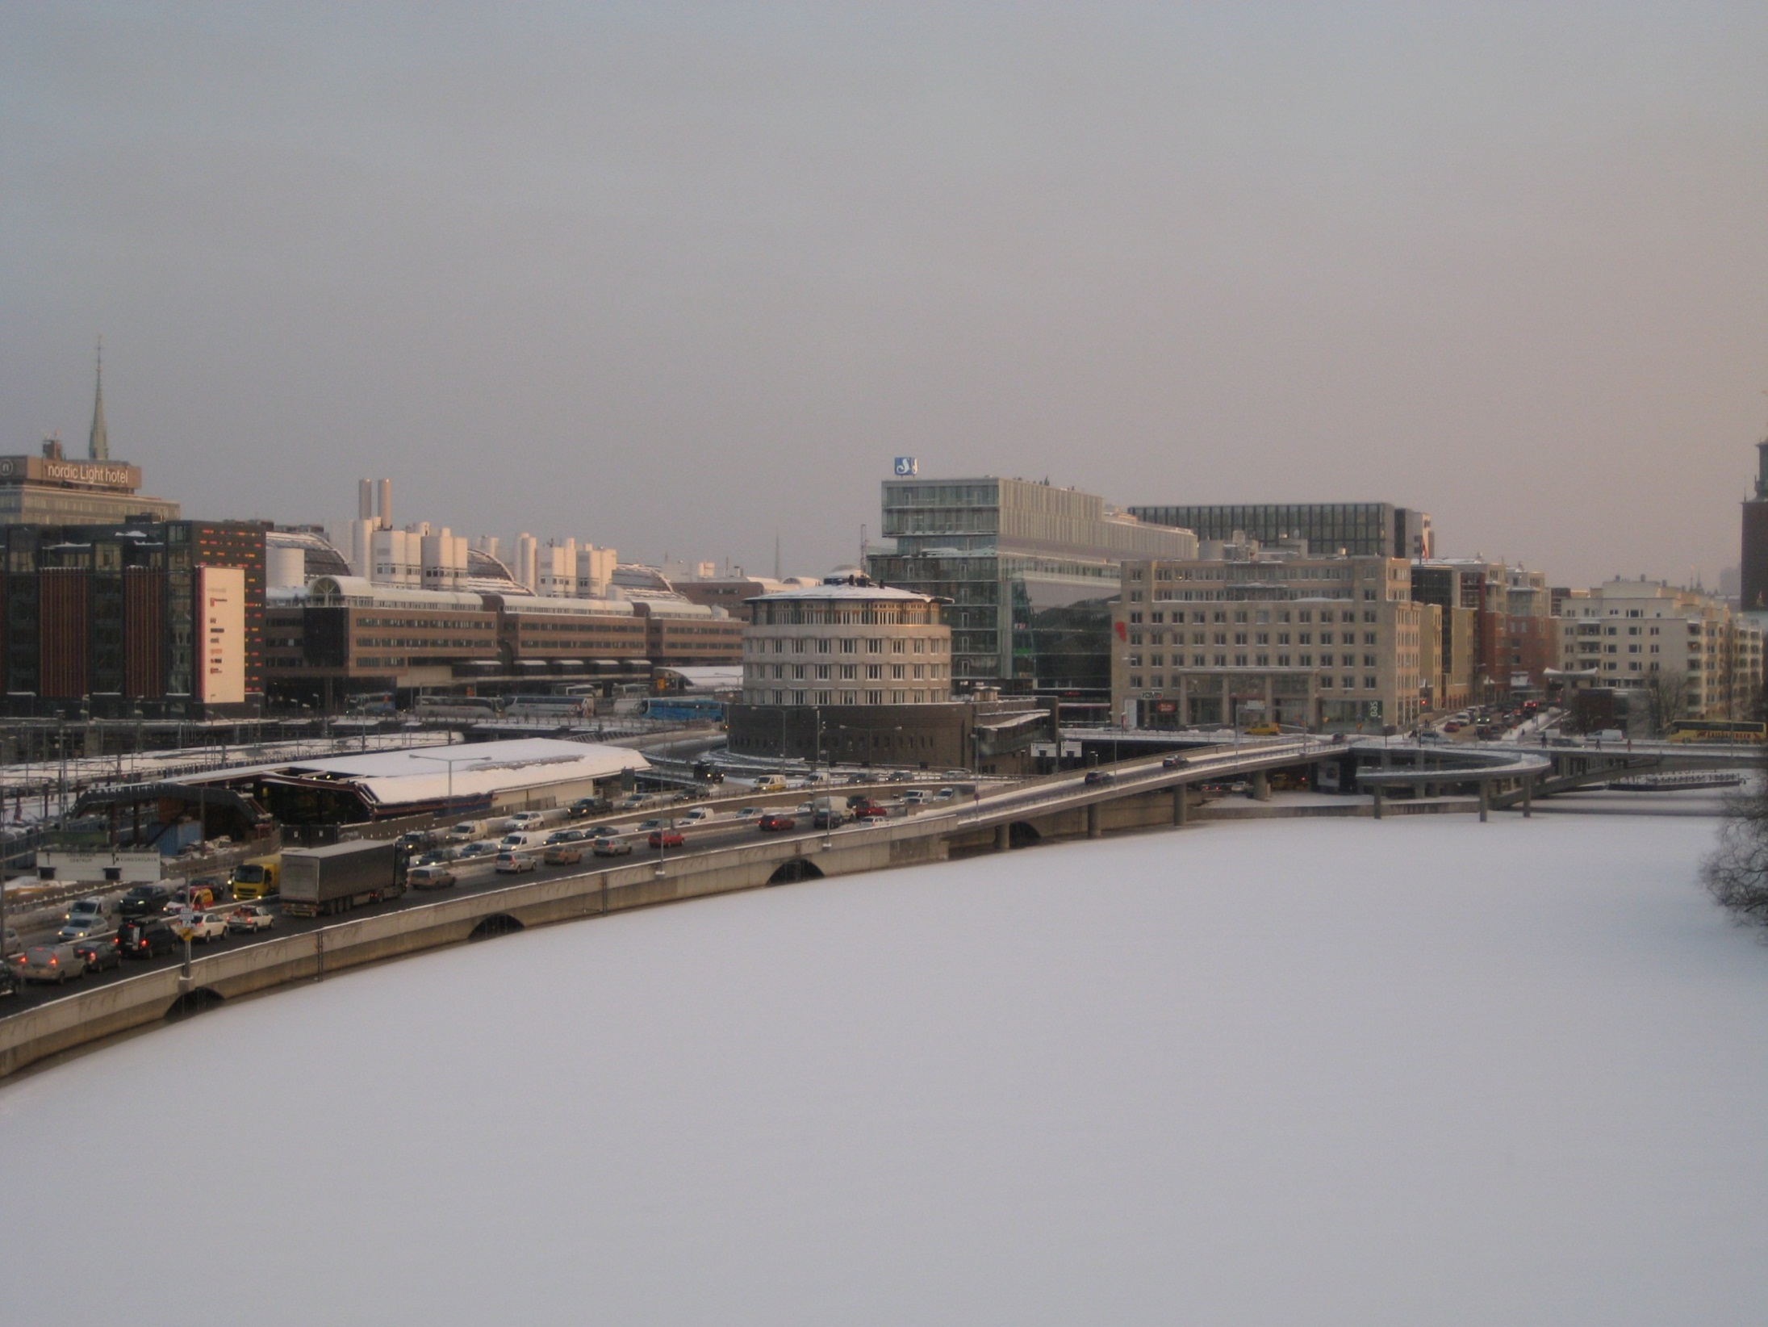
Lådbyggarnas dröm i fullbordat skick
Ulf.johannisson@telia.com

Slide 7
Mäster Samuelsgatan öster om Sveavägen steg för steg förverkligas drömmen

Slide 8
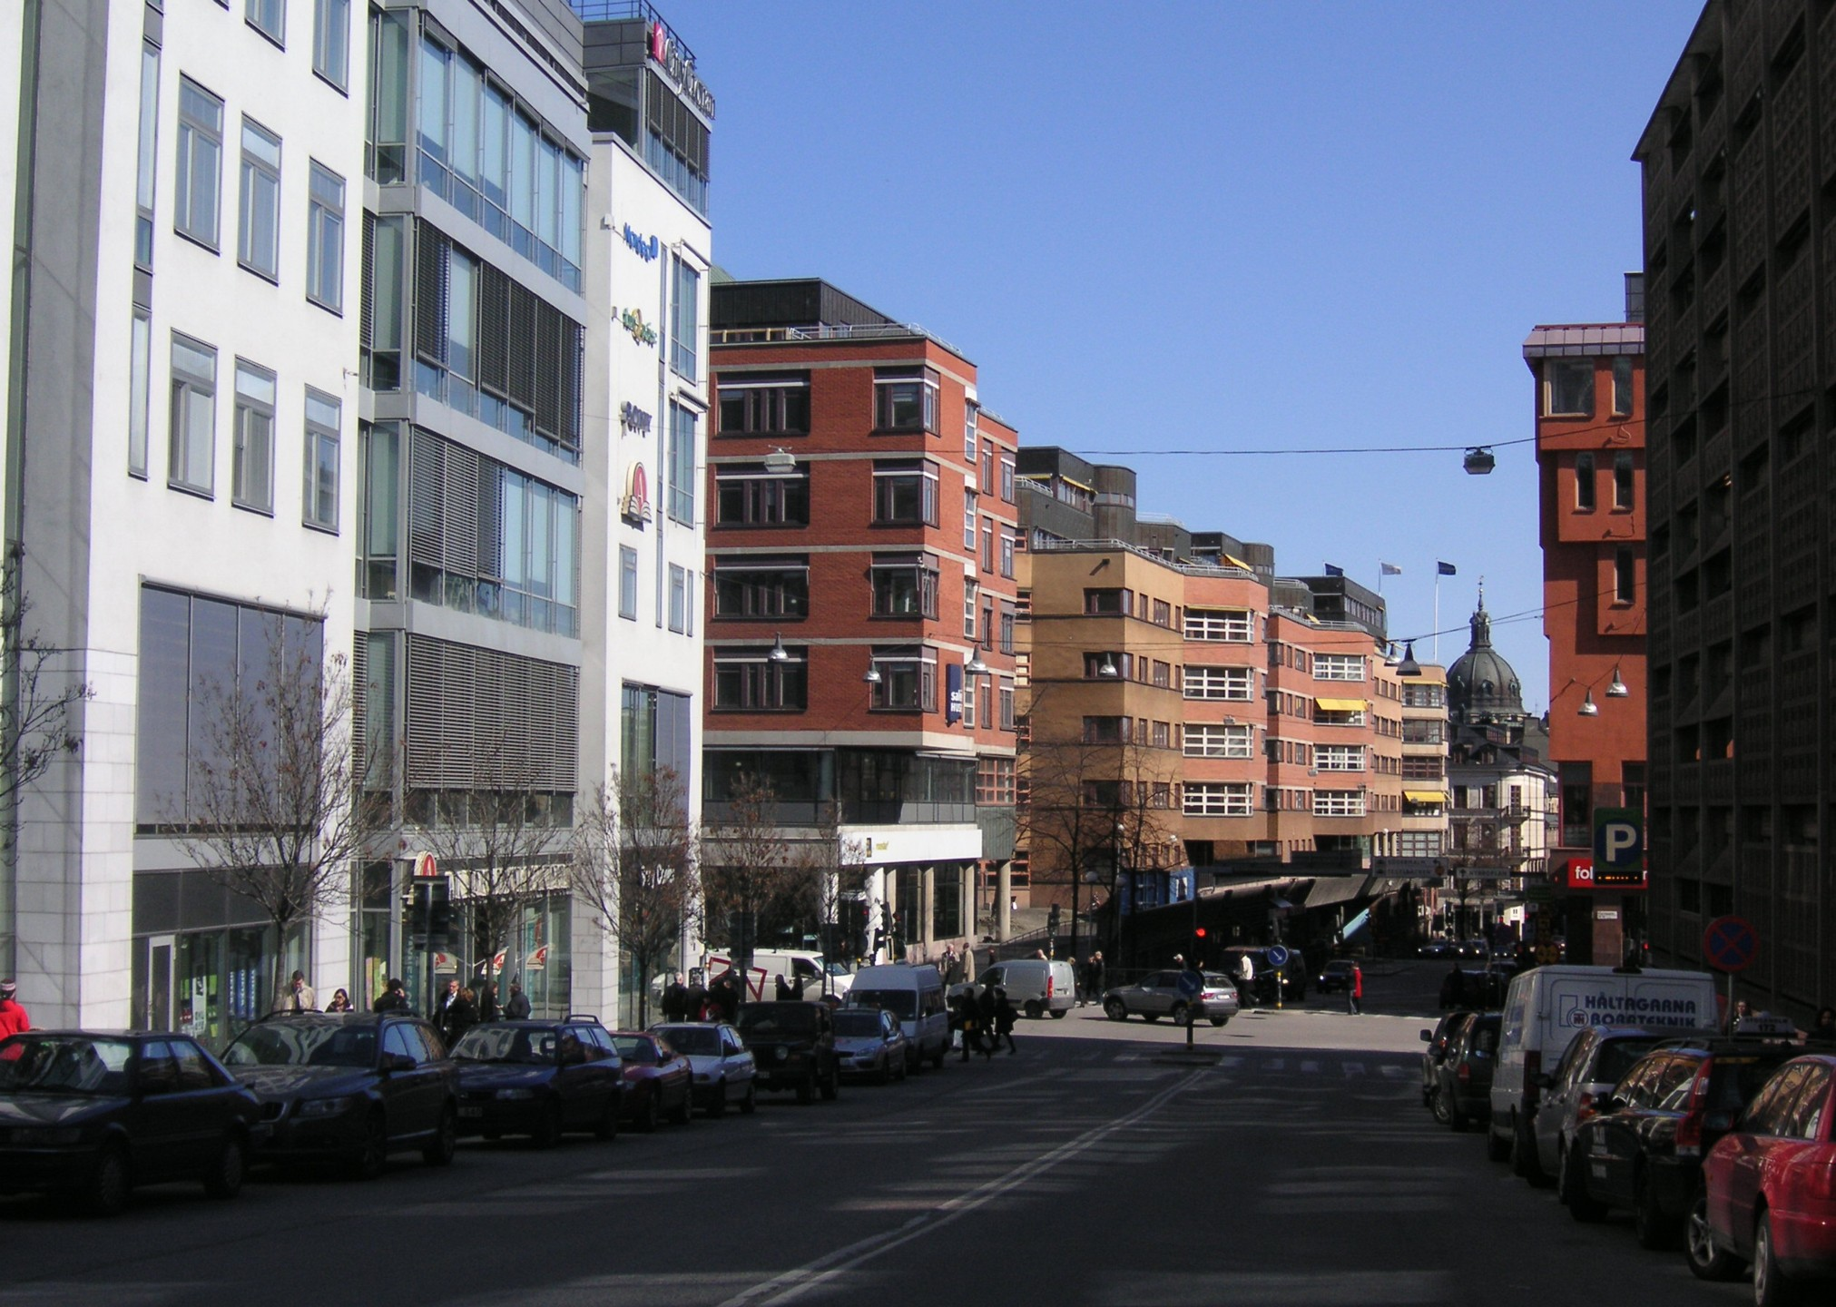
2008 Mäst Samuelsg – Salénhusen rödaktiga

Slide 9
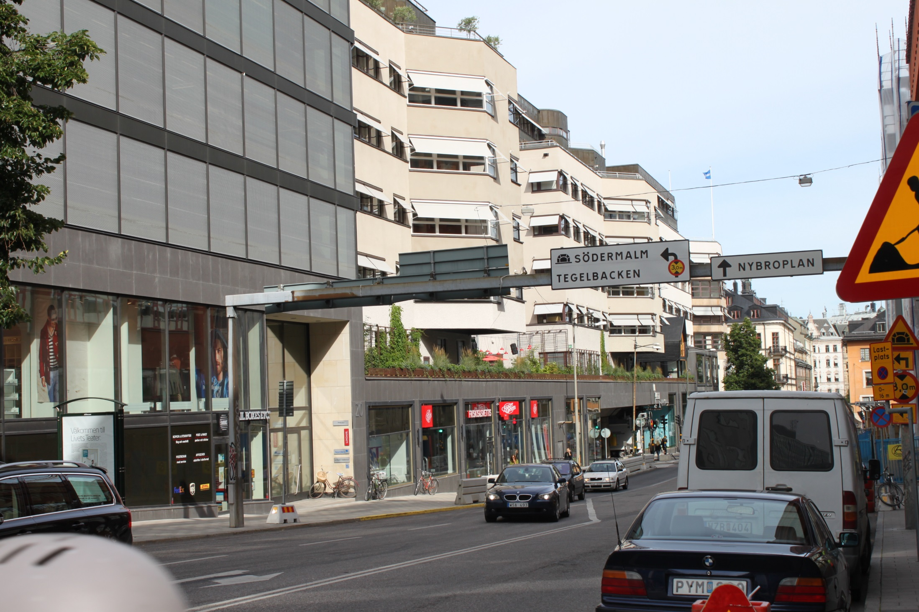
2012 M Samuelsgatan – Salénhusen grå
Ulf.johannisson@telia.com

Slide 10
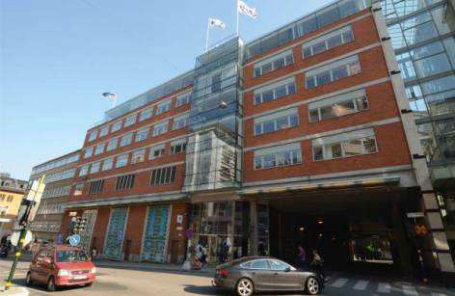
2011 Mittemot på M Samuelsg: Kv Hästen

Slide 11
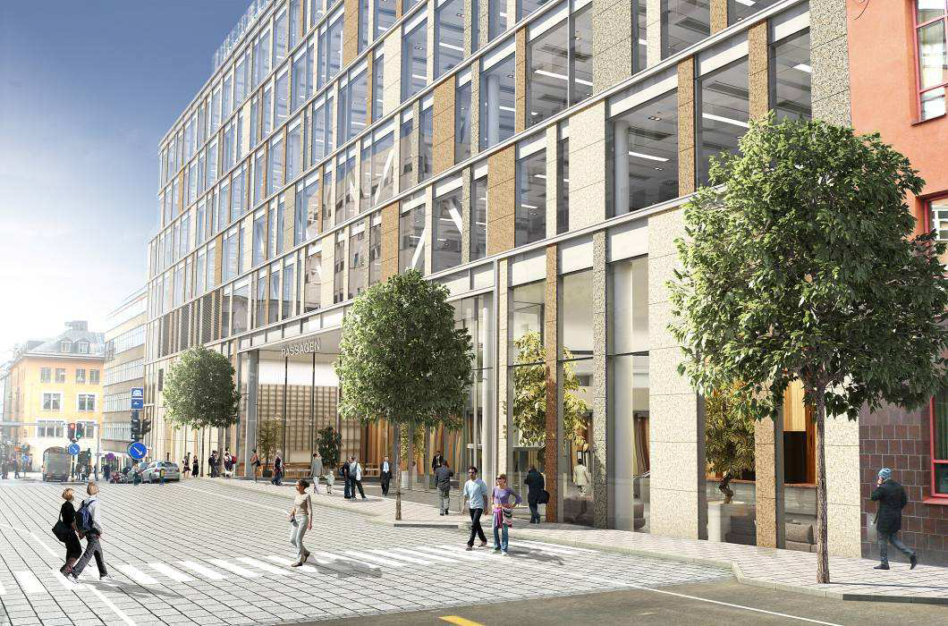
2013 Hästen grå och hög – fullbordar Mäster Samulesgatans harmoni med modernistiska Sergels Torg en bra bit bort

Slide 12
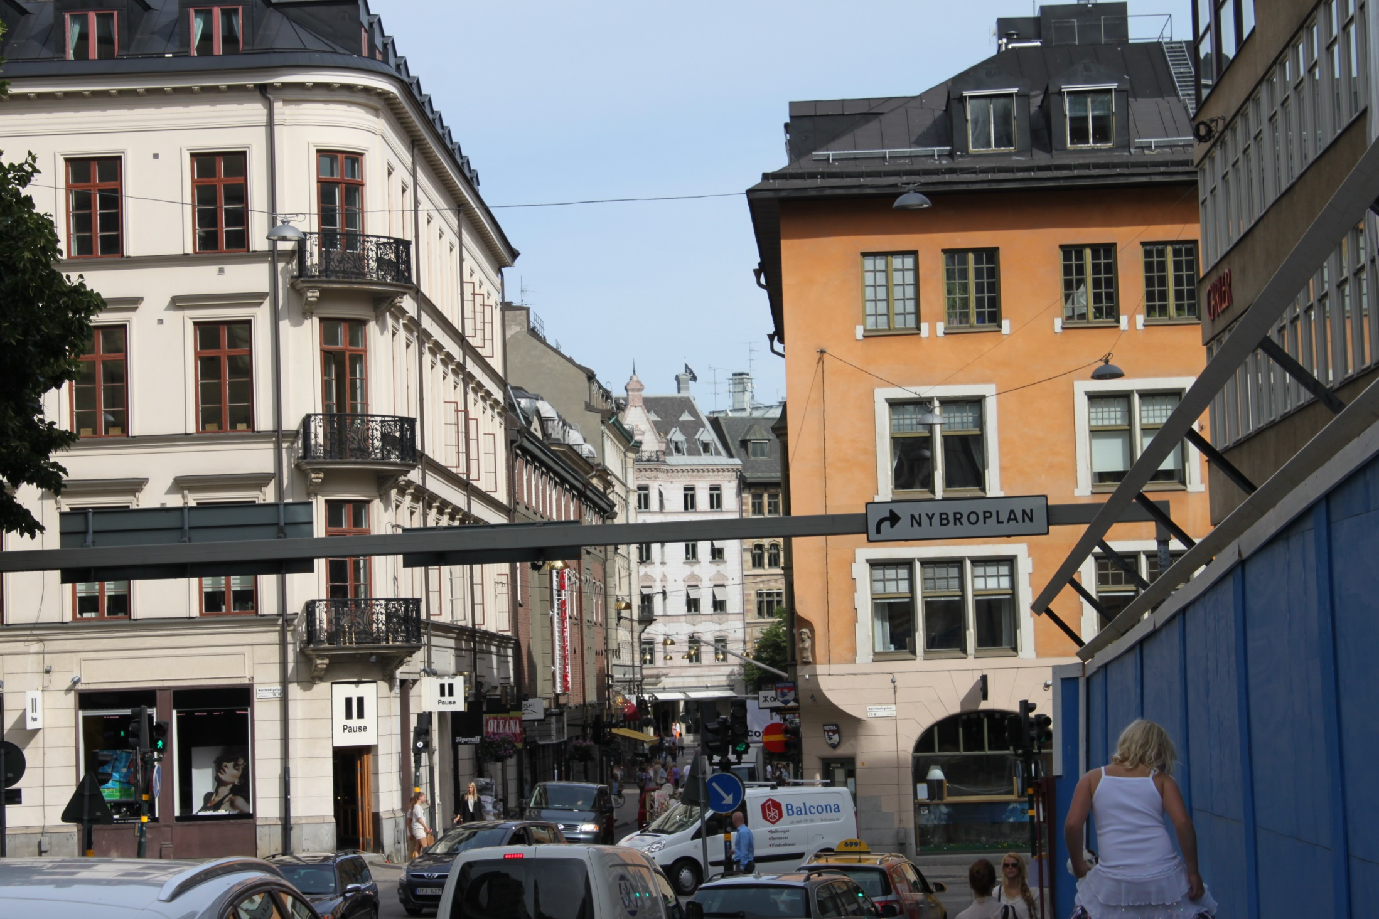
Fortsätta österut på M Samuelsg i Biblioteksstaden
Ulf.johannisson@telia.com

Slide 13
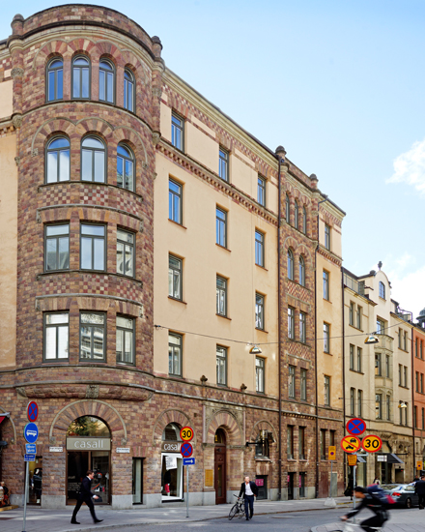
1901-? M Samuelsg 1 vid Biblioteksgatan
Varför fick vi inte välja mellan harmoni med detta och harmoni med Sergels Torg?
Varför ska modernistklicken bestämma?
Hufvudstaden

Slide 14
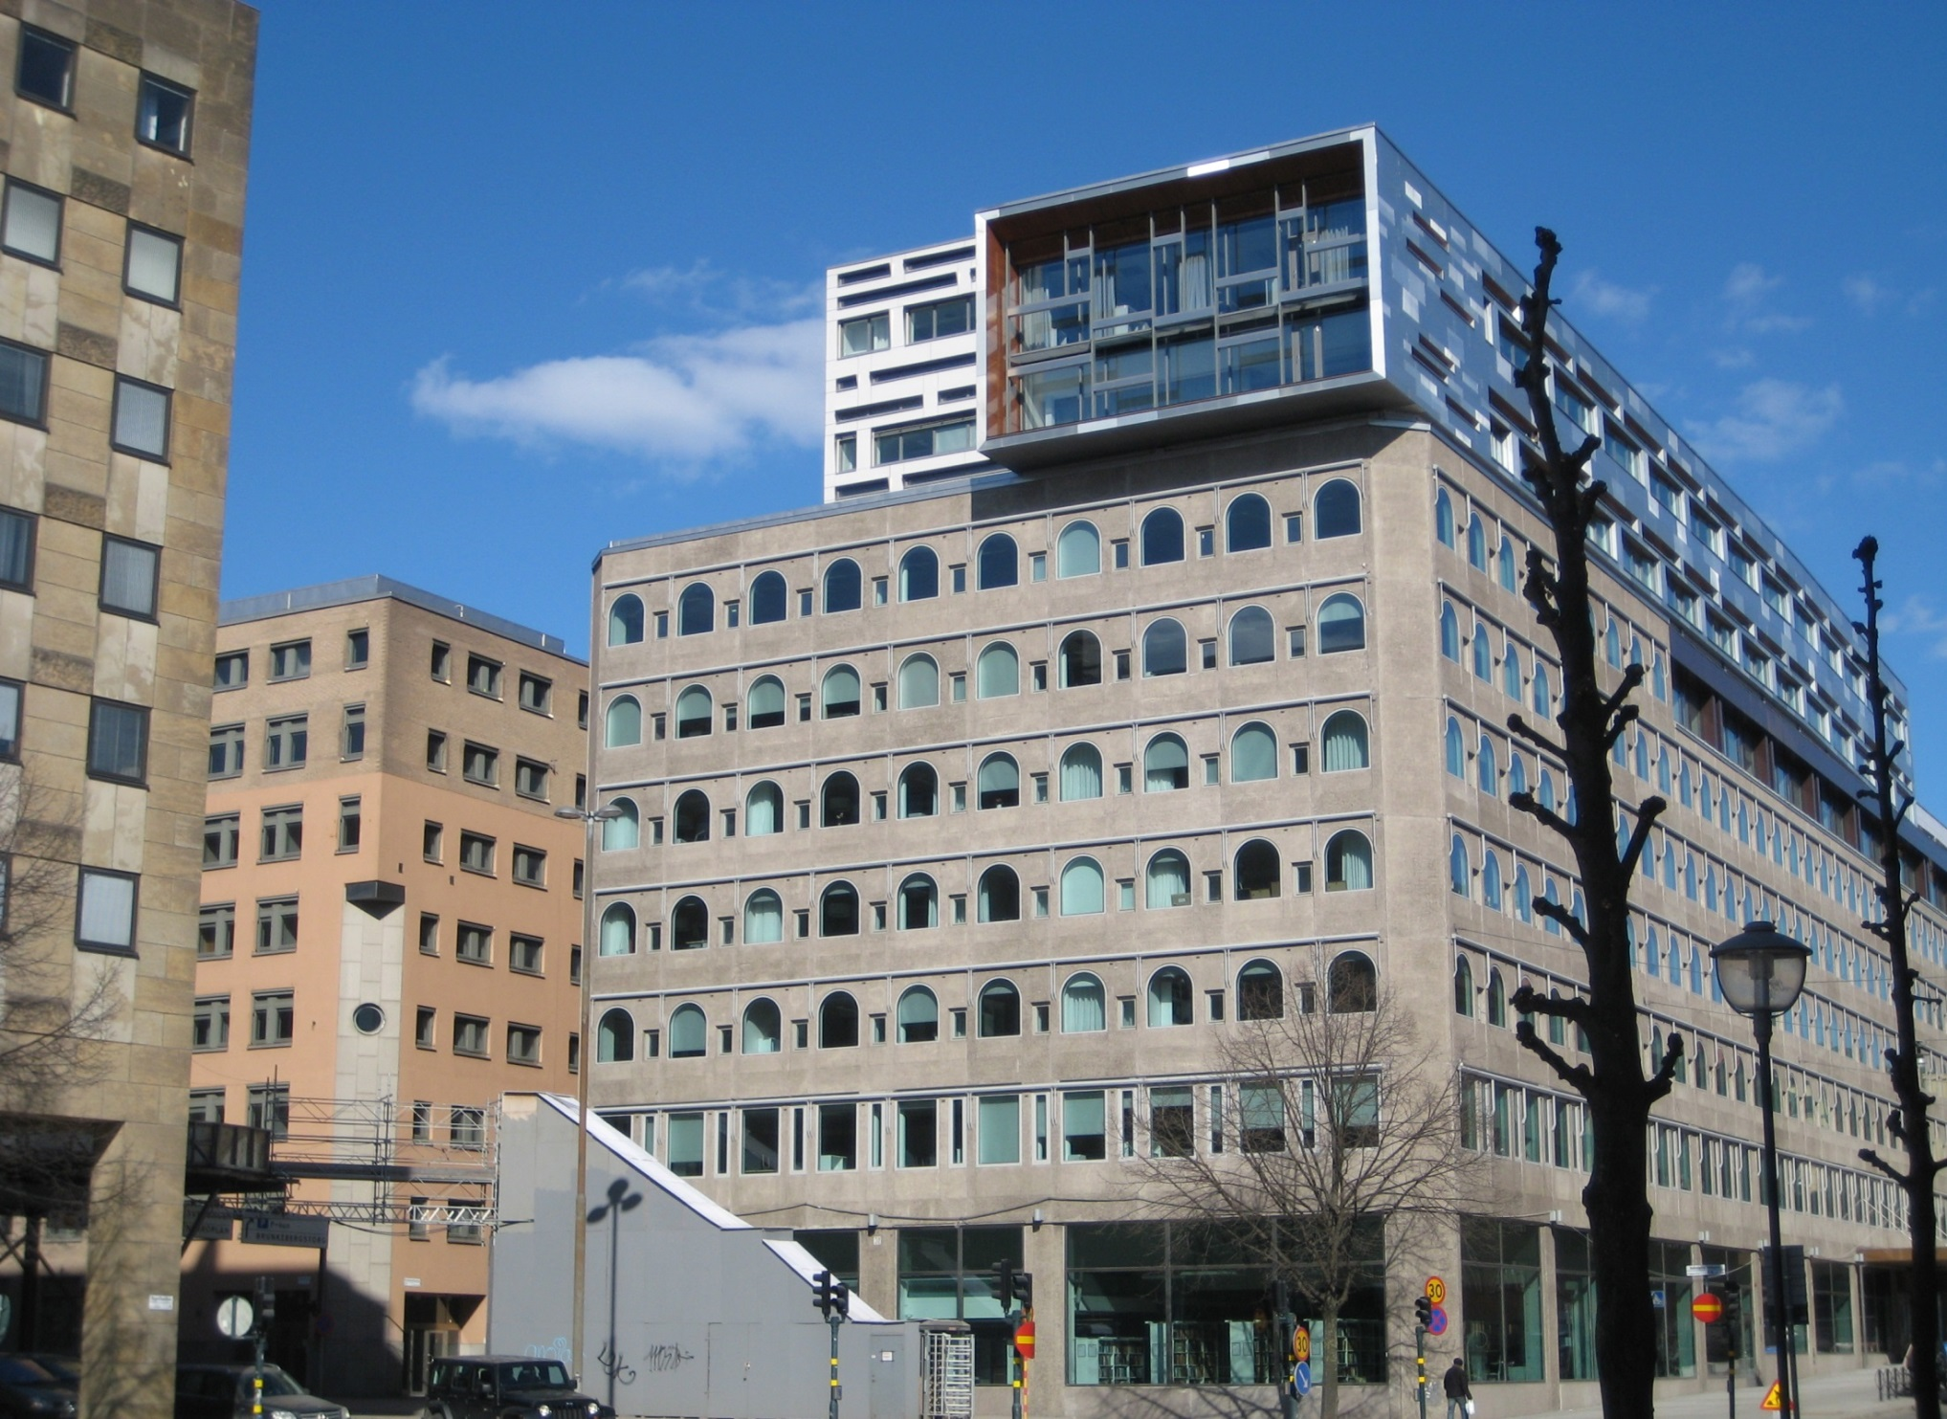
2012 Jakobsgatan kv. Loen Påbyggnad
Statens Fastighetsverk för Regeringskansliet
Ulf.johannisson@telia.com

Slide 15
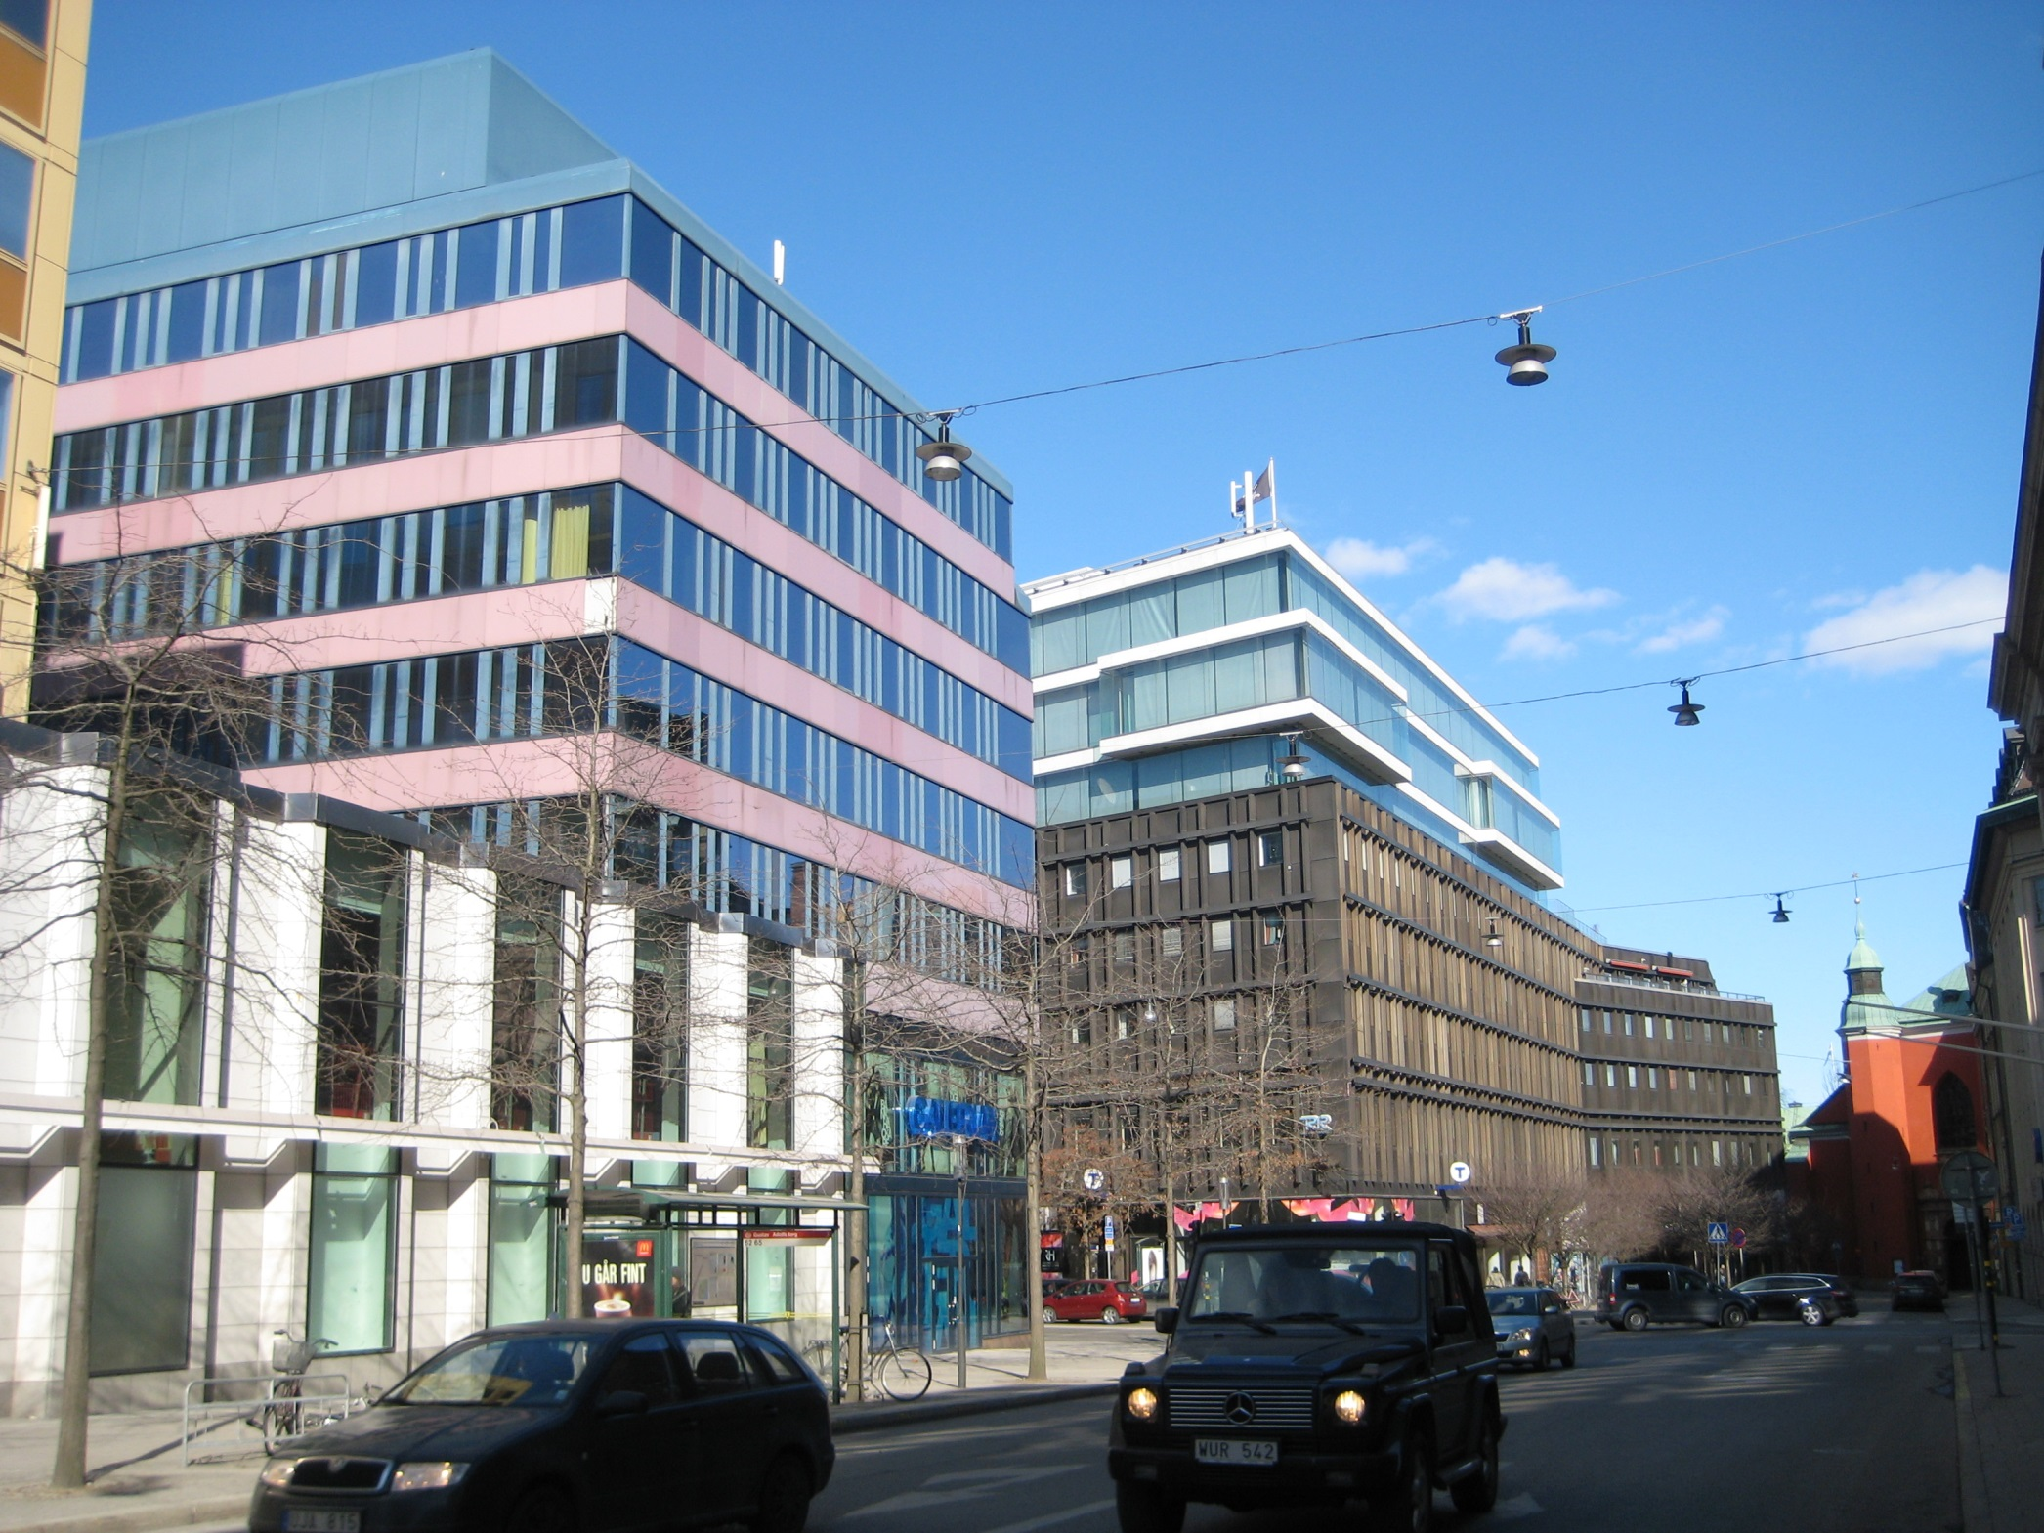
Jakobsg./Regeringsg.
Ulf.johannisson@telia.com

Slide 16
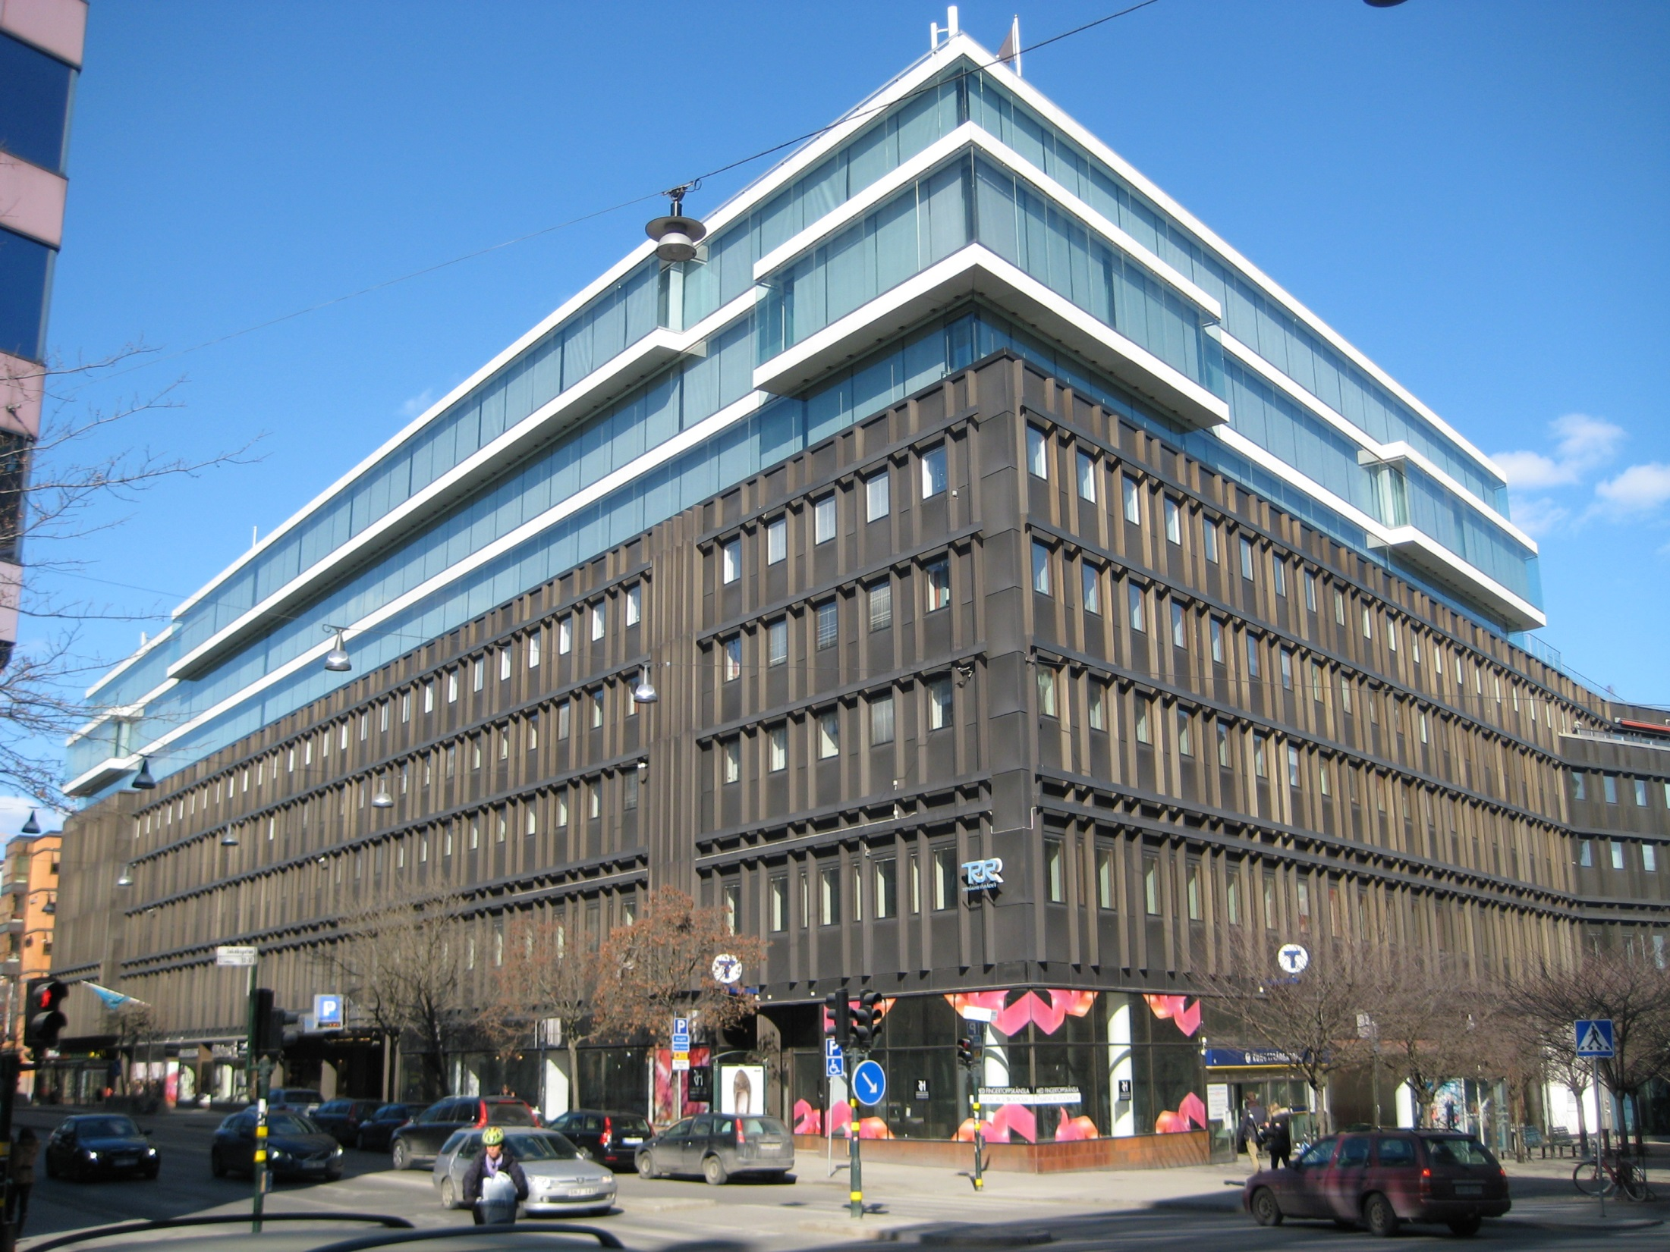
Regeringsg
Jakobsg
Ulf.johannisson@telia.com

Slide 17
Gallerian-kvarteret ”Trollhättan” ska byggas om och på Humanistisk arkitektur hos grannhus kunde få sprida sig

Slide 18
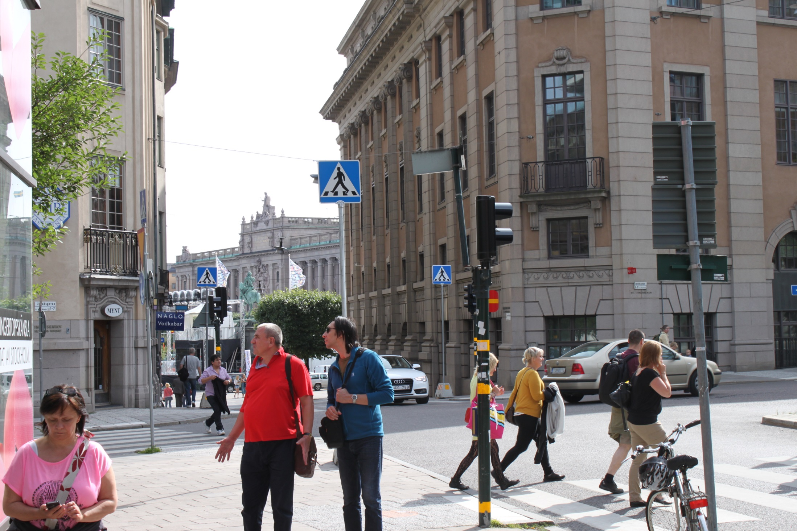
Gallerians grannar åt söder
Ulf.johannisson@telia.com

Slide 19
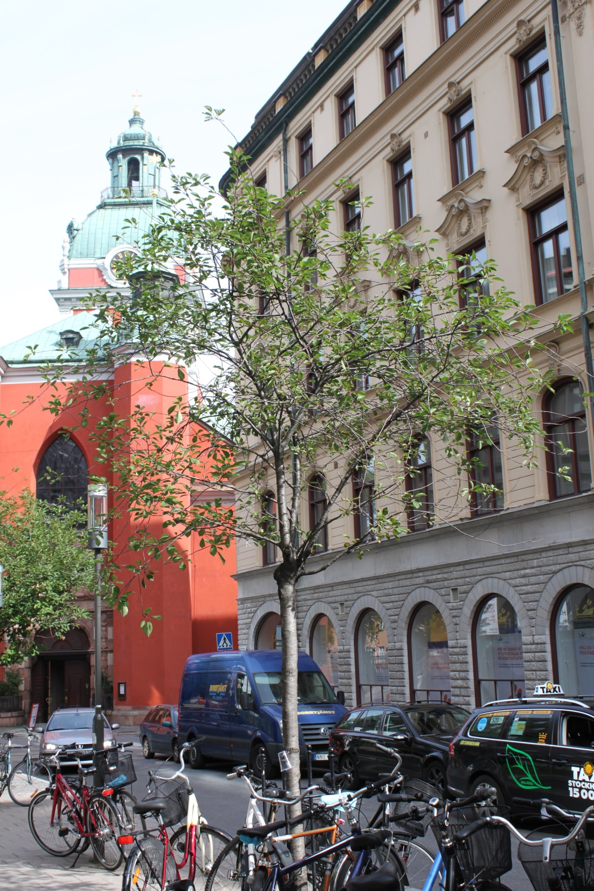
Gallerians grannar i sydost
Ulf.johannisson@telia.com

Slide 20
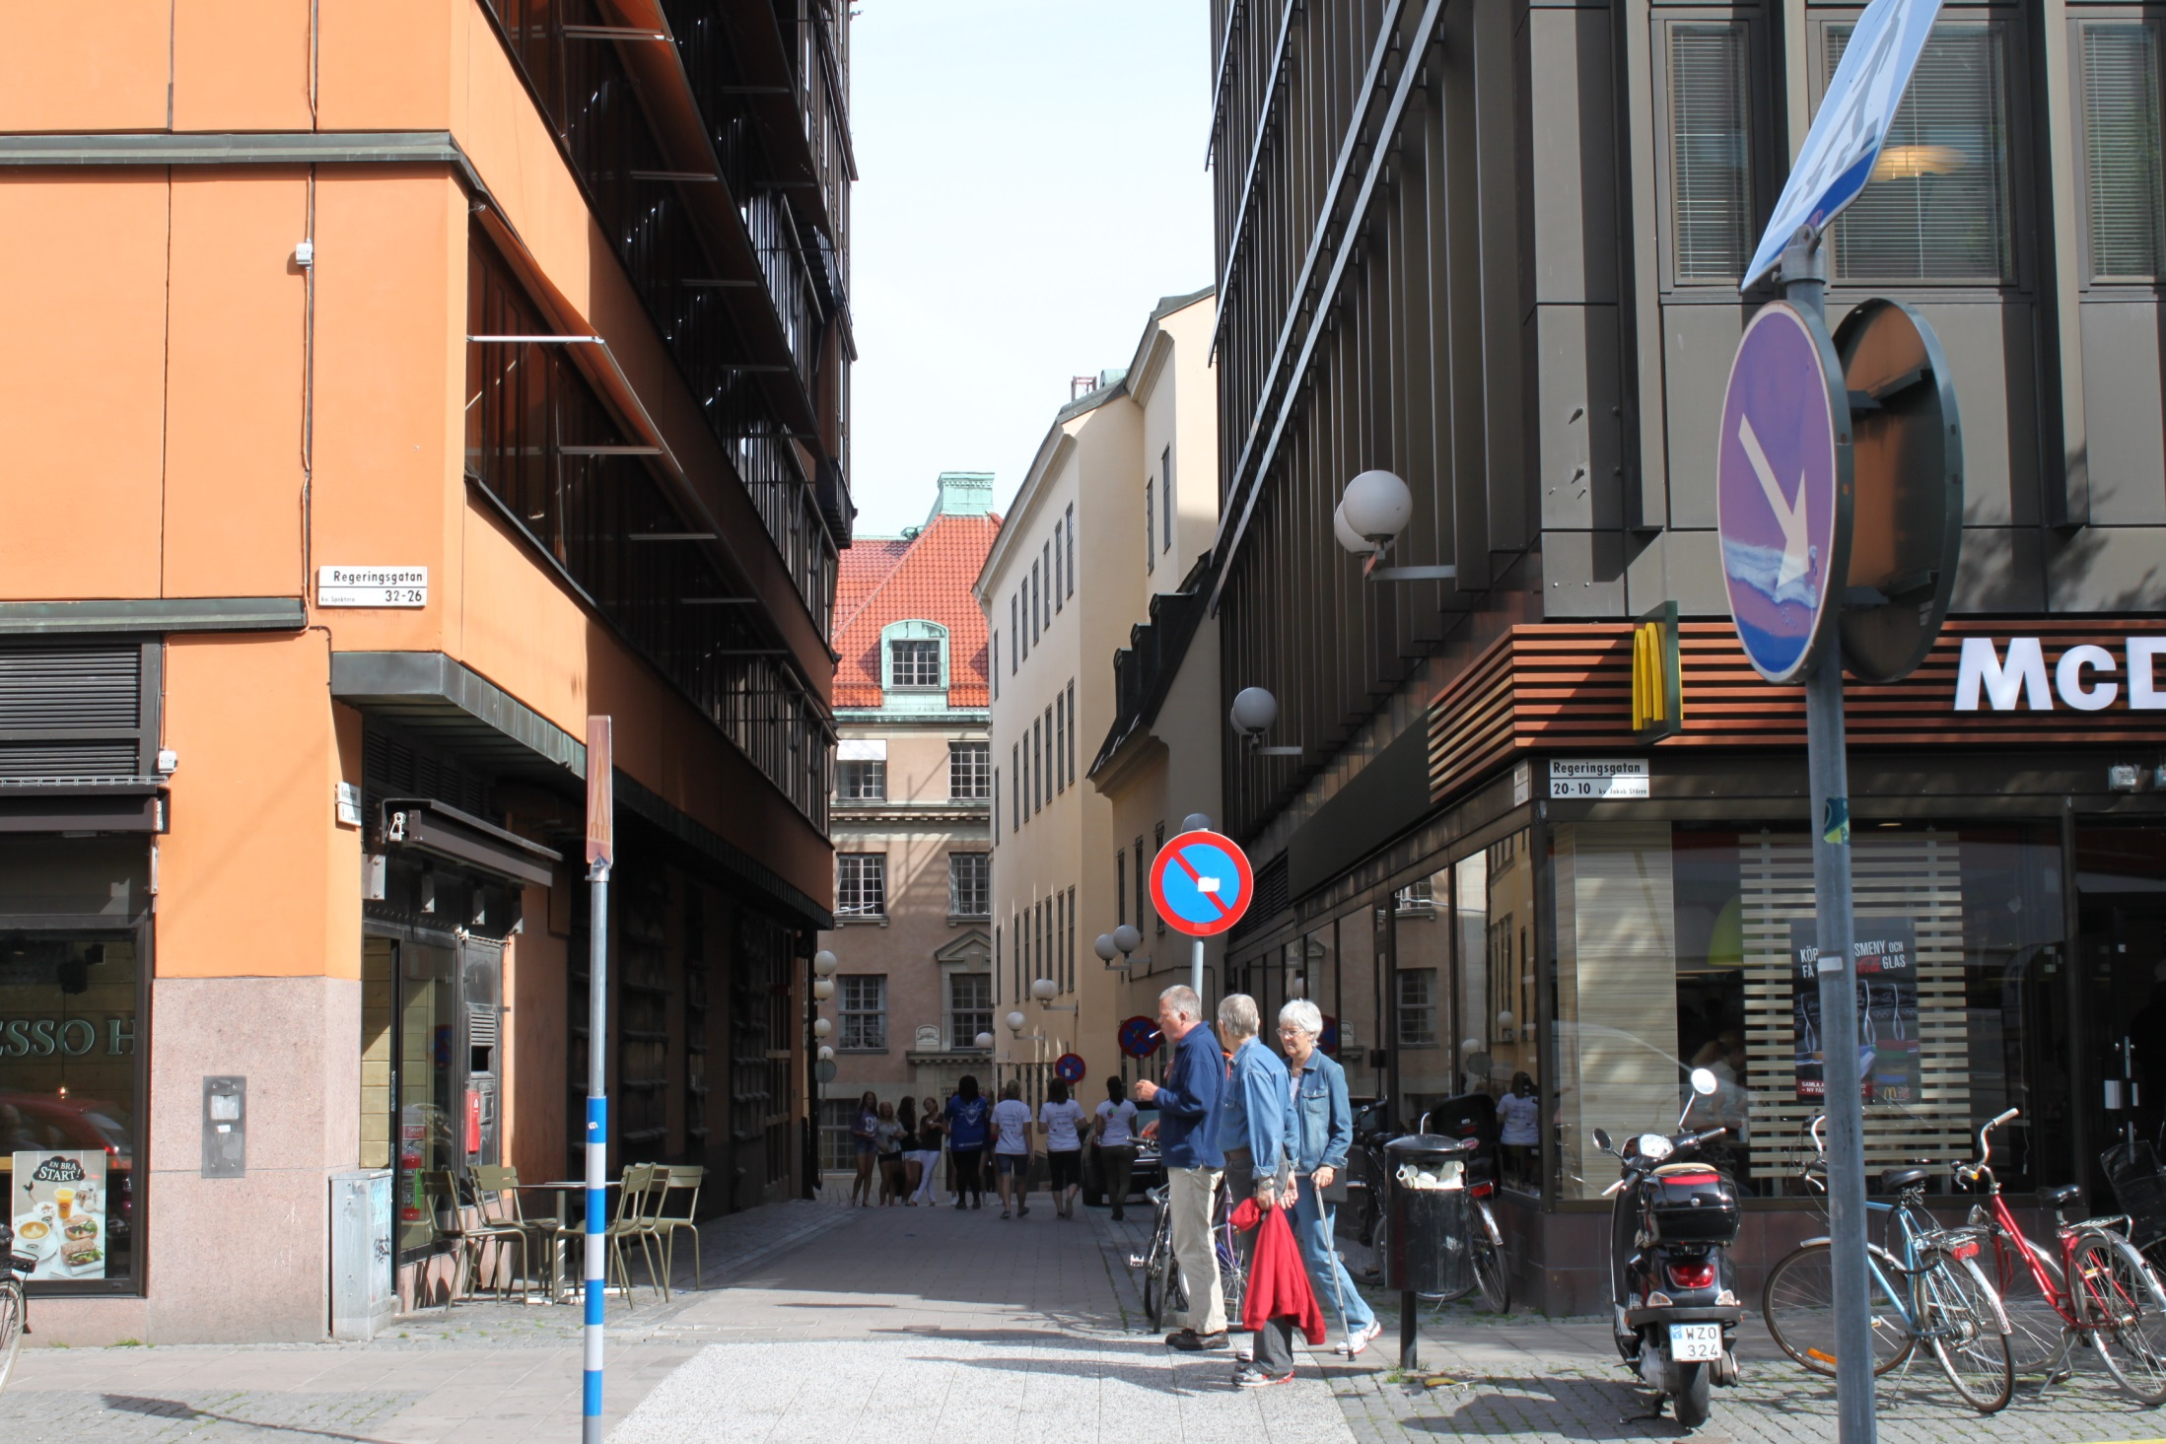
Gallerans grannar åt öster
Ulf.johannisson@telia.com

Slide 21
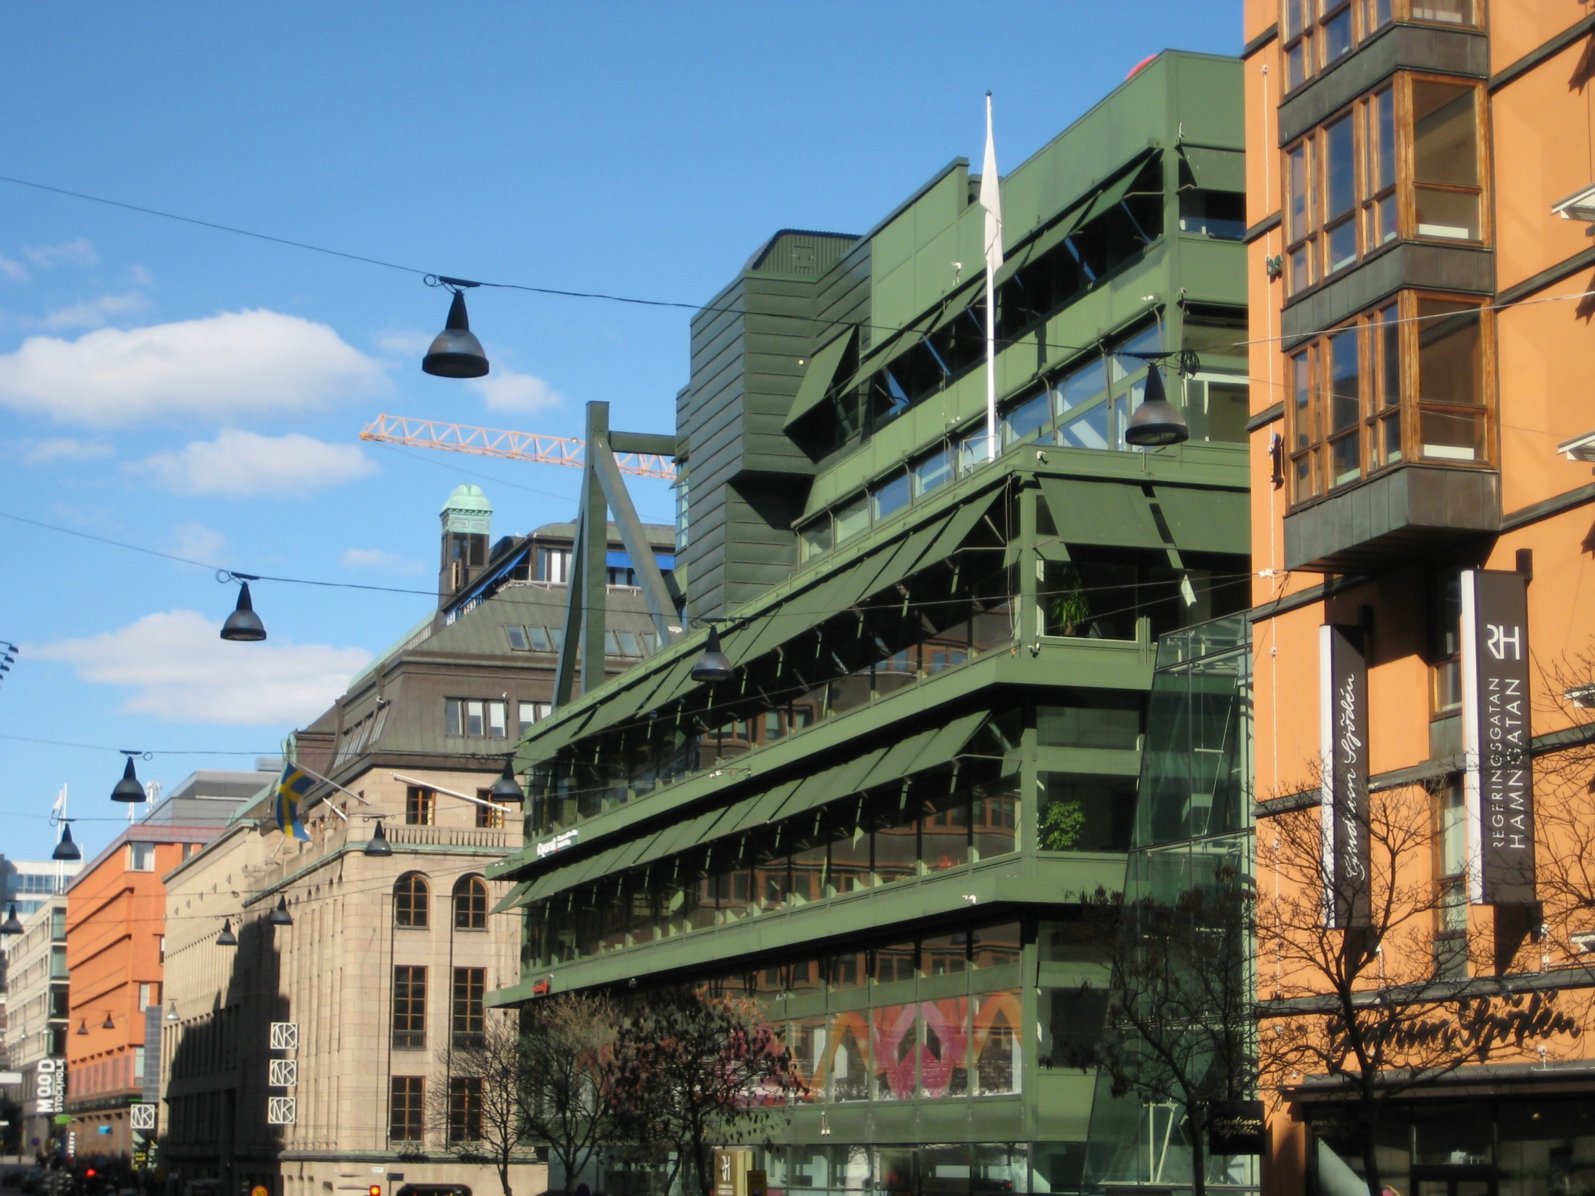
2012 Gallerians grannar åt öster
Grannar åt nordost
Ulf.johannisson@telia.com

Slide 22
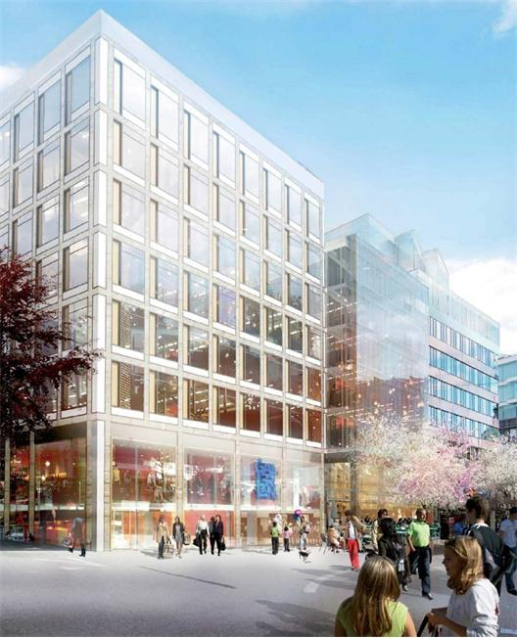
Förslaget: Harmoni med Sergels Torg
Trollhättan 32 vid
Jakobsgatan med Malmtorgsgatan t v

Slide 23
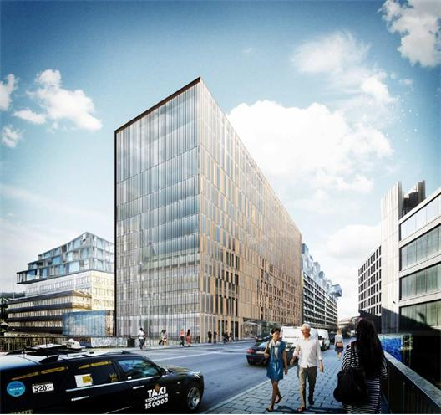
Trollhättan 29 mot Malmskillnadsgatan

Slide 24
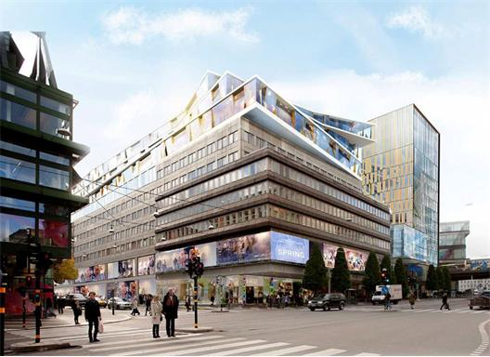
T30 mot Hamngatan, T29 längre bort

Slide 25
Det går ju! Torsgatan från Norra Bantorget

Slide 26
Stockholmarna måste få välja
En övergripande gestaltningsidé för City är en fråga för medborgarna
Vad gör staden? Arkitektur finns inte med i nya Vision City
Modernistklicken har fått regera i 70-80 år, kanske dags för något annat?
Humanistisk arkitektur eller avskalade lådor?
Låt medborgare/kunder välja!

